Slide 1
Report integrato:comunicare il Valore Pubblico attraverso i dati
Uno Strumento per comunicare e dare conto del Valore Pubblico attraverso i dati
Report Integrato ed. 2022

Slide 2
I 6 capitali come fattori abilitanti
Capitale Umano: le persone
Capitale Organizzativo: l’organizzazione (gruppi di lavoro, Progetti trasversali, ecc)
Capitale Relazionale Sociale: le cittadine, i cittadini e i principali stakeholder
Capitale Naturale: l’ambiente e le sue risorse
Capitale Materiale: il patrimonio (stradale, immobili, infrastrutture digitali, ecc.)
Capitale Finanziario: le risorse finanziarie (autonome o da fonti esterne, PNRR, altri fondi, ecc.)

Slide 3
I 13 obiettivi specifici di Valore Pubblico
Dimensione ambientale
11.2 - Entro il 2030 aumentare del 26% i posti-km per abitante offerti dal trasporto pubblico rispetto al 2004 (posti km per abitante)
11.2 - Entro il 2030 raddoppiare l’estensione delle piste ciclabili rispetto al 2020 (km per 100 km2)
11.6 - Entro il 2030 ridurre i superamenti del limite di PM10 al di sotto di 3 giorni all’anno (n. giorni)
12.4 - Entro il 2030 raggiungere la quota dell’80% di raccolta differenziata dei rifiuti urbani (percentuale)
15.3 - Entro il 2030 azzerare l’aumento del consumo di suolo annuale (ettari annui di suolo consumati per 100.000 abitanti)

Slide 4
I 13 obiettivi specifici di Valore Pubblico
Dimensione Economica
8.5 - Entro il 2030 raggiungere la quota del 78% del tasso di occupazione (percentuale di 20-64 anni)
8.5 - Entro il 2030 ridurre al 4,5% la quota del tasso di disoccupazione (percentuale di 15-74 anni)
8.6 - Entro il 2030 ridurre la quota di giovani che non lavorano e non studiano (NEET) al di sotto del 10% (percentuale 15-29 anni)

Slide 5
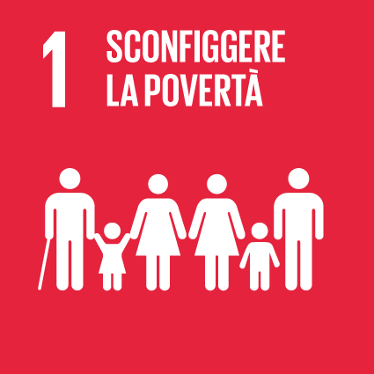
I 13 obiettivi specifici di Valore Pubblico
Dimensione sociale
1.2 - Entro il 2030 ridurre del 20% il numero di persone a rischio di povertà o esclusione sociale rispetto al 2020 (percentuale)
3.6 - Entro il 2030 dimezzare i feriti per incidenti stradali rispetto al 2019 (n. feriti ogni 10.000 abitanti)
4.2 - Entro il 2030 raggiungere la quota del 45% di bambini di 0-2 anni che hanno usufruito dei servizi all’infanzia (percentuale)
4.3 - Entro il 2030 raggiungere la quota del 50% di laureati (percentuale 30-34 anni)
5.5 - Entro il 2030 dimezzare il gap occupazionale di genere rispetto al 2020 (percentuale del tasso di occupazione 20-64 anni femminile su quello maschile)

